Slide 1
運用虛擬實境探討在緊急避難時-路線指引系統反饋在不同正確率條件中受測者之反應

Slide 2
情境故事法
帶入情境
正確率100/80*/60**
系統回饋
受測者
信任度
人機信任
對系統信心程度
帶入情境
決策
虛擬實境
災害逃生
分析
心理/信任程度分析
沉浸式體驗
沉浸式體驗設計是通過場景營造，配合AR 、VR 、甚至是MR等科技手段，展現出貼合、甚至超出使用者生活體驗的故事；以遊戲，情境、環境，等高感官刺激作為輸出途徑，挑戰使用者由外而內的感受，讓使用者在沉浸體驗中，最大化調動自身五感共鳴的產品、服務、互動設計。
Notes:
https://www.kingone-design.com/blog/ImmersiveExperienceDesign

Slide 3
想法
觀察表明，行人在疏散期間傾向於使用他們熟悉的出口路線（Proulx 2001；Johnson 2005）例如，慕尼黑機場的乘客試圖通過他們曾經進入大樓的主入口疏散，而忽略了沿途的一個甚至多個消防出口（Proulx, 2001）
“羊群效應/從眾效應” ‘herding effect’：在壓力下跟隨他人的傾向更強（Helbing et al. 2000 ; Schadschneider et al. 2009 ; Helbing & Johansson 2010）
緊急引導信息(偵測手機定位指引最近出口or緊急出口)
調查受測者在緊急狀況下對此系統信任程度(是否願意遵循系統指引逃生)與對自身在此狀況下自信尋路到出口之信心程度
若此系統正確性(假設100/80/60%)----受測者之後決策與信任…心態信息

Slide 4
在緊急情況下面對系統信任/依賴程度

Slide 5
觀念性架構
受測者
緊張
災 害
人機信任
指引/
回饋
逃生
安全
Notes:
Emergency egress

Slide 6
情境故事介紹
情境故事法是依照時間順序，串連人事時地物等事件片段的設計方法，目 前相關方法有、劇本法、使用情境、場景描述、電影腳本、劇情概要、拍攝腳本等。
Campball（1992）認為情境故事法有太多用法，定義相當模糊，認為情 境故事法具有兩個主要特性：
是有順序的描寫一個過程、一些動作及事件。
是以敘述型式對活動作有形的描述。情境故事並無一套固定或制式操作流程， 在基本模式之下，操作流程會隨著不同產品需求與目標有所變化。

Slide 7
情境故事介紹
情境故事法則是在產品設計與開發的過程中，透過一個想像的故事，模擬未來產品使用情境。
模擬過程中考量使用者的特性、事件、產品與環境等關係，並透過視覺化及情境模擬，引導參與設計開發的人員，從使用者角度，來發掘產品的構想，透過使用情境的模擬，探討、分析人與產品之間的互動關係，評斷構想是否符合設計主題，同時檢驗產品構想，是否符合使用者的潛在需求（黃麗芬，2001）
引導受測者透過故事更沉浸在故事/實驗情境中

Slide 9
題目 | 作者/期刊 | 摘要 | Keywords
Why do people make risky decisions during a fire evacuation? Study on the effect of smoke level, individual risk preference, and neighbor behavior. 為什麼人們在火災疏散過程中會做出危險的決定？煙霧等級、個人風險偏好和鄰居行為的影響研究 | Fu, M., Liu, R., & Zhang, Y. (2021). Safety science, 140, 105245. | 本實驗中，使用問卷測量參與者的風險承受能力，並記錄他們在不同煙霧場景下從虛擬建築物撤離時的路線選擇。 高濃度的煙霧減少了煙霧捷徑的使用，但並沒有阻止一些參與者使用捷徑。具有高風險承受能力的參與者更有可能走冒險的捷徑。 鄰居行為也對參與者的風險決策產生重大影響。 | Evacuation Risk-taking behavior Route selection Smoke Risk preference 疏散 冒險行為 路線選擇 煙霧 風險偏好

Slide 10
在理想/完美的世界中，人們在選擇快速逃生的路線時會理性地避免正在進行或即將發生的危險。
然而，在疏散期間廣泛地觀察到冒險行為（Lin et al., 2020a）。在建築物火災中，人們可能沒有意識到或低估了煙霧等危險，並採取了危險的疏散路線。
Kobes et al. (2010a)在一家酒店進行了真實世界的疏散實驗。結果表明，即使有幾條可用的無菸疏散路線，仍有 31% 的參與者仍然使用被煙霧阻塞的路線疏散。
雖然在煙霧繚繞的地區走捷徑可以幫助人們快速撤離，但它仍然很危險。首先，它使個人直接暴露在危險中並增加了受傷或死亡的風險(Hofinger et al., 2014)
Notes:
Proulx et al. (1995)調查了一個高層住宅樓的火災案例，發現 95% 位於火災樓層上方的響應者試圖使用煙霧繚繞的走廊或樓梯進行疏散。然而，有 38.8% 的響應者由於菸霧/熱量過多而放棄了疏散並留在了自己的單位中，最終在消防員或警察的幫助下離開了建築物。

Slide 11
沉浸式 VR 通過提供具有高質量和沈浸式體驗的虛擬緊急環境，提供與實驗室研究相似程度的生態有效性(Kinateder et al., 2014a)
先前的研究還表明，沉浸式 VR 可以模擬緊急情況並有效地喚起參與者的情緒，而不會使參與者面臨身體傷害的風險(Kinateder et al., 2014a, Zou et al., 2017, Tucker et al., 2018)此外，沉浸式 VR 允許研究人員經濟地設計實驗環境，並為人類行為研究提供高度的實驗控制(Ronchi et al., 2015, Haghani and Sarvi, 2018).
VR 的實驗與其他方法相比具有多個優勢，包括參與者的安全性、可重複性、精確測量、低成本、靈活性和高度可控性。因此，VR 已被廣泛用於緊急人類行為的研究（例如，Vilar 等人，2013 年，Kinateder 等人，2014b，Kinateder 等人，2018 年，Ronchi 等人，2016 年，曹等人，2019 年，林等人，2020b )

Slide 12
通過基於 VR 的實驗，研究人員調查了個人的出口和路線選擇如何受到各種環境和個人因素的影響，包括建築佈局(Vilar et al., 2013)、出口的位置和大小(Lovreglio et al., 2014, Lovreglio et al., 2016a)視覺訪問(Vilar et al., 2013, Zhu et al., 2020b)標牌(Arias et al., 2019, Kinateder et al., 2019)，跟隨行為(Kinateder et al., 2014b, Kinateder et al., 2018, Lin et al., 2020b) 迴避行為(Lovreglio et al., 2016a),親和行為 ( Kinateder et al., 2018 ), 合作/競爭行為 (Drury et al., 2009b)個人特徵 (Bode and Codling, 2013, Lovreglio et al., 2014, Tucker et al., 2018)知識和技能 ( Kinateder et al., 2018 , Tucker et al., 2018 , Lin et al., 2020c ),和經驗（Lin et al., 2019）。

Slide 13
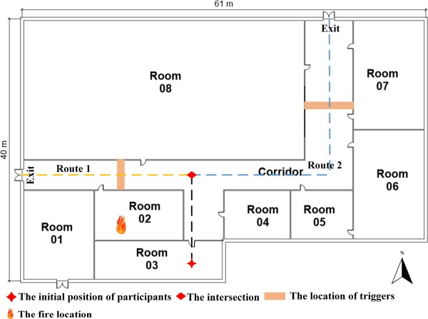
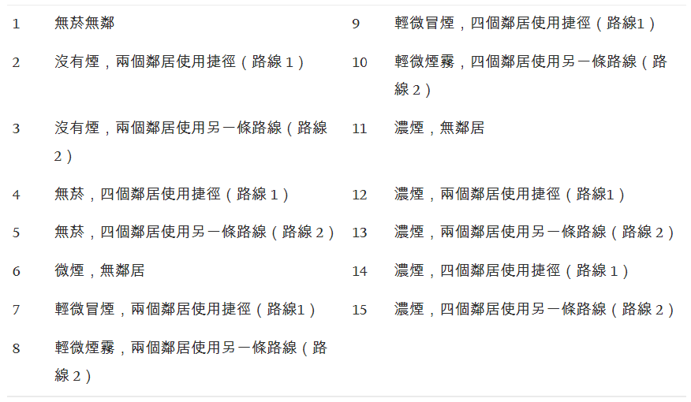

Slide 14
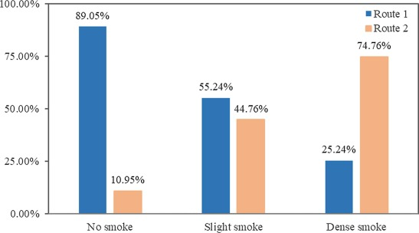
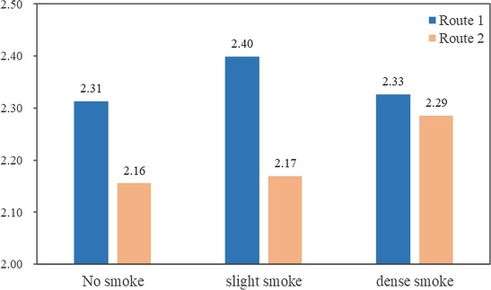
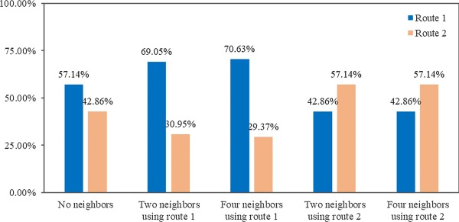
不同煙度下的路線選擇。
不同路線選擇的參與者的風險承受能力
不同鄰居量和行為下的路徑選擇。

Slide 15
意義、局限性和未來方向
疏散訓練中應考慮如何在有其他可用安全路線的情況下減少或防止人員通過煙霧疏散；如何減少高風險承受者的風險行為尤為重要。
高煙霧水平可以減少冒險路線的使用，這表明當人們意識到存在高風險時，他們會減少冒險行為。
沉浸式 VR 實驗中的觀察結果與現實世界的一致性在多大程度上仍需要在進一步研究中進行調查
Notes:
人們在建築物發生火災時別無選擇時，通過煙霧疏散可能是唯一的選擇。因此，教人們如何在煙霧中移動對於減少建築物火災中的傷亡也很重要

Slide 16
意義、局限性和未來方向
煙霧危害僅通過視覺模擬出現。沒有嗅覺和本實驗中對煙霧和熱度的觸覺刺激，導致煙霧對參與者的眼睛、呼吸器官和大腦沒有物理影響。因此，煙霧對人們危險決策的影響可能會被低估，尤其是對於濃煙。
未來的研究可以調查個人在決策過程中的感知和認知活動，以提高我們對緊急情況下人類冒險決策的理解。
熟悉路線充滿煙霧時，歸屬/熟悉感可能會增加人們穿越煙霧的冒險行為。未來的研究可以檢驗地方歸屬對人們危險行為的影響。
來自建築安全系統（例如出口標誌）的尋路信息對個人尋路決策具有重要影響

Slide 17
統整
具體而言，“委託人”可以密切關注受託人的行為，以了解歸屬於受託人的信託是否合理。如果受託人按照委託人的期望履行職責，則可以維持或增加信任；
不符合期望會降低信任度。(see also Altman and Taylor, 1973; Kohring and Kastenholz, 2000; Rubin, 1973; cf. Strickland, 1958).

Slide 18
統整
信任與依賴自動化的意願之間的關係受到其他變量的影響，即人們在執行自己的任務時擁有自己的能力，這種信任被稱為自信(Kantowitz et al., 1997; Lee and Moray, 1992; Lee and Moray, 1994; Riley, 1996). Kantowitz et al. (1997)
Lee and Moray (1994)結論是，當信任超過自信時，人們會使用自動控制。相反，當對自己能力的信任超過對自動化的信任時，用戶更有可能放棄使用自動模式。

Slide 19
統整
自動化錯誤和錯誤的嚴重程度會嚴重影響操作員的信任度(Muir and Moray, 1996)
Lee and Moray (1992) 自動化的錯誤導致信任的急劇下降，大致與錯誤的大小成比例。如果錯誤沒有重複，性能將立即恢復，但是信任恢復到以前的水平需要較長時間。
小錯誤的累積也會降低信任，而不可預測的小錯誤會比單一的大錯誤對信任產生更嚴重和持久的影響(Lee and Moray, 1992; Muir and Moray, 1996)

Slide 20
統整
假設參與者最初說他們比人類援助更信任自動化援助，因為人們期望（基於日常經驗）自動化通常是可靠的，並且可以減輕他們的一些工作量(Dzindolet et al., 2002)
Notes:
但是，基於Wiegmann et al. (2001) Dzindolet et al. (2001) ，當參與者在導航任務中遇到自動化錯誤時，人們期望他們的信任比對人類顧問的信任會更加急劇地下降。也就是說，由於人們可能以不同的方式信任人類和自動化。

Slide 21
統整
幾位研究人員已經認識到信任對自動化使用的影響(Lee and Moray, 1992; Lewandowsky et al., 2000; Moray et al., 2000; Muir, 1988; Sheridan and Hennessy, 1984, among others)用戶決定採取手動控制還是讓流程由自動化控制，取決於他或她對自動化系統的信任程度；當信任度較低時，與自動化信任度較高時相比，用戶更有可能手動執行任務。
Muir (1987)認為，信任可能是系統設計的關鍵因素。畢竟，過分信任自動化（不信任）可能會導致人們不恰當地使用它，從而使它無法執行可以手動執行的功能。另一方面，不信任系統，無論它多麼智能，都可能導致該系統被拒絕，從而失去其在系統性能方面的潛在利益(Muir, 1987; cf. Parasuraman and Riley, 1997)

Slide 22
統整
自動化錯誤和錯誤的嚴重程度會嚴重影響操作員的信任度(Muir and Moray, 1996)
Lee and Moray (1992) 自動化的錯誤導致信任的急劇下降，大致與錯誤的大小成比例。如果錯誤沒有重複，性能將立即恢復，但是信任恢復到以前的水平需要較長時間。
小錯誤的累積也會降低信任，而不可預測的小錯誤會比單一的大錯誤對信任產生更嚴重和持久的影響(Lee and Moray, 1992; Muir and Moray, 1996)

Slide 23
題目 | 作者/期刊 | 摘要 | Keywords
The effects of errors on system trust, self-confidence, and the allocation of control in route planning 在路線規劃中，錯誤對系統信任、自信和控制分配的影響 | De Vries, P., Midden, C., & Bouwhuis, D. (2003). International Journal of Human-Computer Studies, 58(6), 719-735. | 該實驗旨在研究錯誤對控制分配的影響，以及在路線規劃領域中信任和自信的中介作用。 以手動方式完成了10條路線計劃試驗，並以自動方式完成了10條路線試驗，使參加者在兩種方式下均能獲得同等的體驗。 隨後，參與者完成了六次可以自由選擇模式。 結果表明，與低自動化錯誤相比，高自動化錯誤率降低了系統信任級別。相反，與較低的MER相比，較高的手動錯誤率導致較低的自信心，儘管程度較小。 信任度和自信度之間的差異可以很好地預測控制權的分配，而且還暗示了對系統能力的信任存在根本偏見。 | System trust Self confidence Control allocation Route planning 系統信任 自信心 控制分配 路線規劃

Slide 24
結論
有必要進行進一步的研究，以研究在非正常或危險駕駛條件下對駕駛員性能和信任度的類似車載助行器類型和可靠性條件，並有可能確認這些車輛設計因素對駕駛員信任度的交互作用的性質。
在危險情況下，駕駛員的認知工作量可能會更高，導航信息對於維護道路安全可能更為關鍵。駕駛員通過性能來處理導航輔助錯誤的能力及其對輔助工具錯誤的容忍度可能比正常道路條件下的下降幅度更大。

Slide 25
方向
在緊急情況下面對系統信任/依賴程度
現代人依賴網路資訊/盲從系統or介面回饋的資訊
運用vr訓練在緊急狀況避難之反應

